Slide 1
Chapter 7 Sequential Logic Design Principles
( 时序逻辑设计原理 )
Digital Logic Design and Application (数字逻辑设计及应用)
Latches and Flip-Flops
(锁存器和触发器 )
Clocked Synchronous State-Machine Analysis
(同步时序分析)
Clocked Synchronous State-Machine Design
(同步时序设计)

Slide 2
Basic Conceptions (基本概念)
Digital Logic Design and Application (数字逻辑设计及应用)
Combinational Logic Circuit（组合逻辑电路）
Sequential Logic Circuit（时序逻辑电路）
  State, Finite State Machine
  （状态 、FSM有限状态机）
  Feedback Sequential Circuit（反馈时序电路）
  Clocked Synchronous State Machine
  （时钟同步状态机）
  Mealy型 和 Moore型

Slide 3
Latches and Flip-Flops
(锁存器和触发器)
Digital Logic Design and Application (数字逻辑设计及应用)
Several Concepts (几个概念)：
  Clock, Clock Period, Clock Frequency
  （时钟、时钟周期、时钟频率）
  A clock signal is Active High
  (时钟信号高电平有效)
  Clock tick, Duty cycle （触发沿、占空比）

Slide 4
Latches and Flip-Flops
(锁存器和触发器)
Digital Logic Design and Application (数字逻辑设计及应用)
Bistable Elements, Metastable Characteristic
(双稳态元件、亚稳态特性)
Latches（锁存器）
Flip-Flops（ F/F, 触发器）
S-R Latches、D Latches
D触发器、T触发器、J-K触发器、S-R触发器
主从式触发、边沿触发

Slide 5
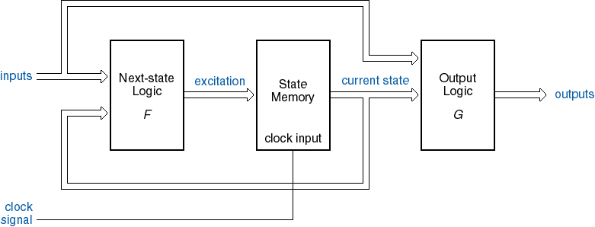
Clocked Synchronous State-Machine
Structure (时钟同步状态机结构)
Digital Logic Design and Application (数字逻辑设计及应用)
下一 状
态逻辑
F
状态
存储器
时钟
输出
逻辑
G
输入
激励
当前状态
输出
时钟
信号
激励方程
驱动方程
状态方程
转移方程
输出方程

Slide 6
Clocked Synchronous State Machine Analysis (时钟同步状态机分析)
Digital Logic Design and Application (数字逻辑设计及应用)
  由电路图确定激励方程和输出方程（组合电路）
  将激励方程代入触发器特征方程得下一状态Q*
  —— 状态方程（转移方程），时序的
  利用状态转移方程、输出方程构造状态/输出表
  画出状态图、波形图（可选）
  检查电路是否可以自启动
  描述电路功能

Slide 7
Clocked Synchronous State Machine Design (时钟同步状态机设计)
Digital Logic Design and Application (数字逻辑设计及应用)
根据命题构造状态/输出表
状态化简（状态最小化）
状态编码（状态赋值）
建立转移/输出表（考虑未用状态的处理）
选择触发器作为状态存储器
得到激励方程和输出方程
画逻辑电路图

Slide 8
Chapter 8 Sequential Logic Design Practices
( 时序逻辑设计实践)
Digital Logic Design and Application (数字逻辑设计及应用)
SSI Latches and Flip-Flops
(SSI型锁存器和触发器)
MSI Device: Counters, Shift Registers
(MSI器件：计数器、移位寄存器)
Others: Documents, Iterative, Failure and Metastability
(其它：文档、迭代、故障和亚稳定性)

Slide 9
8.1 Sequential-Circuit Documentation Standards (时序电路文档标准)
Digital Logic Design and Application (数字逻辑设计及应用)
8.1.1 General Requirements (一般要求)
8.1.2 Logic Symbols (逻辑符号)：
  Edge-Triggered, Master/Slave Output
  ( 边沿触发、主从输出 )
  Asynchronous Preset (at the Top) and Clear (at the Bottom)
  ( 异步预置（顶端）、异步清零（底端） )

Slide 10
8.1 Sequential-Circuit Documentation Standards (时序电路文档标准)
Digital Logic Design and Application (数字逻辑设计及应用)
8.1.3 State-Machine Description
(状态机描述)
  Word descriptions, State tables, State Diagrams, Transition Lists
  (文字、状态表、状态图、状态转移列表)
8.1.4Timing Diagrams and Specifications
( 时序图及其规范)

Slide 11


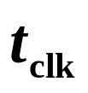
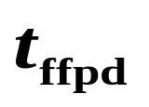
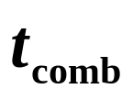
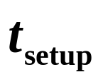

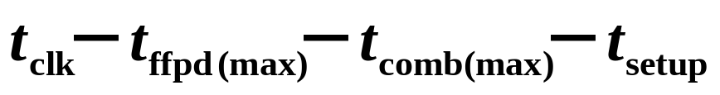
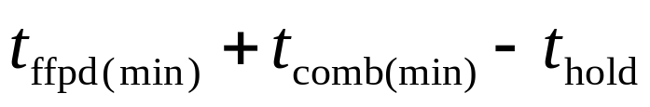
CLOCK
触发器输出
组合电路输出
触发器输入
建立时间容限
保持时间容限

Slide 12
8.2 Latches and Flip-Flops
( 锁存器和触发器)
Digital Logic Design and Application (数字逻辑设计及应用)
8.2.1 SSI Latches and Flip-Flops
74x375
74x74
Figure 8-3
引脚
1Q
1Q
2Q
2Q
3Q
3Q
4Q
4Q
PR
D Q
CLK Q
CLR
1,2C
1D
2D
3,4C
3D
4D
74x109
74x112
PR
J Q
CLK
K Q
CLR
PR
J Q
CLK
K Q
CLR
D Latches

Slide 13
8.2.2 Switch Debouncing (开关消抖)
Digital Logic Design and Application (数字逻辑设计及应用)
Push
(开关闭合)
+5V
SW_L
DSW
Push
(开关闭合)
First Contact
(闭合第1次接触)
Ideal Case (理想情况)
Contact
Bounce
(触点
抖动)
SW_L
SW_L
DSW
DSW

Slide 14
Digital Logic Design and Application (数字逻辑设计及应用)
Push
(开关闭合)
0
1
SW_L
1
0
SW_L
1
0
SW
0
1
SW
单刀双掷(SPDT,
Single-pole,
Double-throw)
0
1
SW_L
1
0
1
0
SW_L
1
0
SW
1
0
SW
0
1
优点: 1、使用芯片数少; 2、 不需要上拉电阻;
3、可以产生两种极性的输入信号.

Slide 15
Digital Logic Design and Application (数字逻辑设计及应用)
Push
(开关闭合)
SW_L
DSW
Figure 8-5
SW
问题：
为什么不应该同高速CMOS器件一起使用？
+5V
S Q
R Q
Q
QL
避免门输出发生瞬时短路

Slide 16
8.2.4 Bus Holder Circuit
(总线保持电路)
Digital Logic Design and Application (数字逻辑设计及应用)
三态总线：任何时刻，最多只有一个输出可以驱动总线
没有输出去驱动总线，总线“悬空”，会如何？
造成流入器件输出端的电流过大
解决办法：接上拉电阻到高电平
问题：上拉电阻阻值的选取？
过大，RC时间常数大，转换时间慢
过小，消耗的电流太多

Slide 17
8.2.4 Bus Holder Circuit
(总线保持电路)
Digital Logic Design and Application (数字逻辑设计及应用)
线路由高/低变为
悬空时，
总线保持原态
74x138
P0
EN1
G1
G2A
G2B
Y0
Y1
Y2
Y3
Y4
Y5
Y6
Y7
EN2_L
P1
EN3_L
A
B
C
SDATA
SRC0
SRC1
线路在高/低间
转换时，
总线通过电阻R
提供小电流
SRC2
P7

Slide 18
8.2.5 Multibit Registers and Latches
(多位锁存器和寄存器)
D Q
C Q
回顾：
锁存器的应用
—— 多位锁存器
寄存器（register）
共用同一时钟的多个
D 触发器组合在一起
通常用来存储一组
相关的二进制数。
D Q
C Q
D Q
C Q
D Q
C Q
DIN[3:0]
WR
RD
DOUT[3:0]

Slide 19
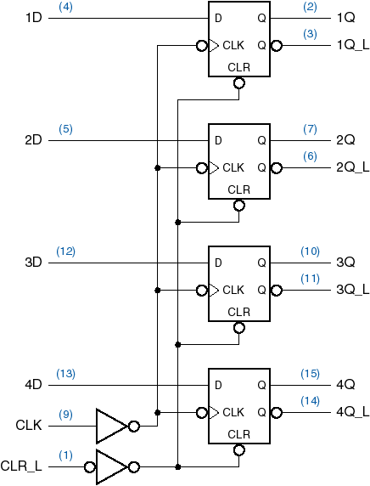
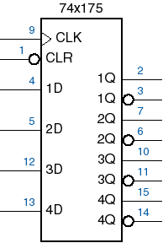
4-bit Register
(4位寄存器74x175)
Digital Logic Design and Application (数字逻辑设计及应用)
1D
2D
3D
4D
CLK
6位寄存器74x174
Figure 8-9
CLR_L

Slide 20
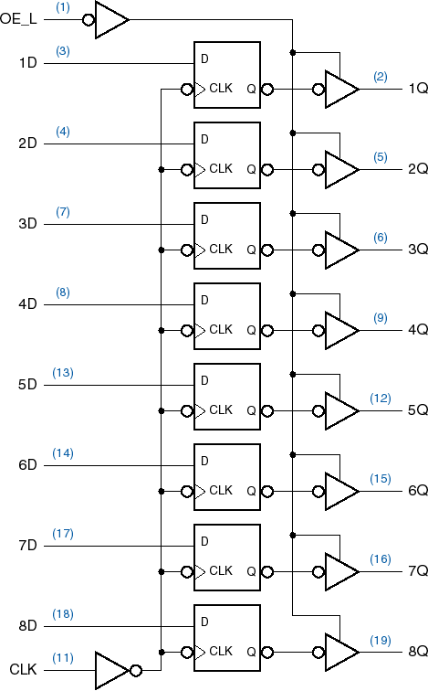
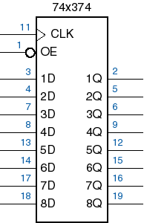
8-bit Register
输出使能
OE
74x374（三态输出）
Figure 8-10

Slide 21
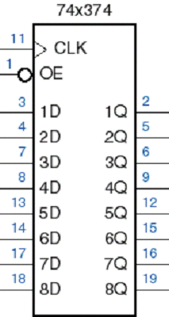
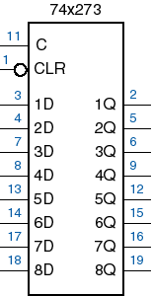
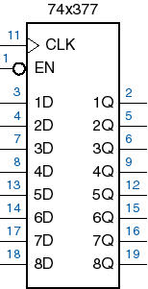
74x374
（输出使能）
74x273
（异步清零）
74x377
（时钟使能）
CLK

Slide 22
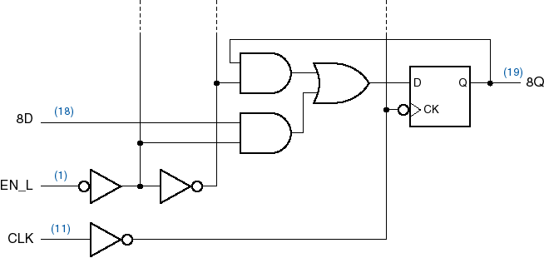
Digital Logic Design and Application (数字逻辑设计及应用)
74x377（Clock Enable, 时钟使能）
二选一多路复用结构
EN’
EN

Slide 23
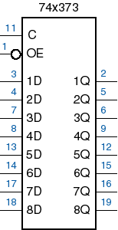
Digital Logic Design and Application (数字逻辑设计及应用)
寄存器（register）和锁存器（latch）有什么区别？
寄存器：边沿触发特性
锁存器：C有效期间输出跟随输入变化
74x374
输出使能
8位寄存器
74x373
输出使能
8位锁存器

Slide 24
8.4 Counter (计数器)
Digital Logic Design and Application (数字逻辑设计及应用)
Any clock sequential circuit whose state diagram
Contain a Single cycle.
(状态图中包含有一个循环的任何时钟时序电路)
  Modulus: The number of states in the cycle
  （模：循环中的状态个数）
  A modulo-m counter, or sometimes, a divide-by-m counter
  ( 模m计数器, 又称 m分频计数器）

Slide 25
8.4 Counter (计数器)
Digital Logic Design and Application (数字逻辑设计及应用)
  An n-bit binary counter (n位二进制计数器)
EN’
EN’
S2
EN’
S1
EN
EN
EN
S3
Sm
EN’
EN
EN
EN’
S4
EN’
EN
EN
S5

Slide 26
Digital Logic Design and Application (数字逻辑设计及应用)
计数器的分类
  按时钟：同步、异步
  按计数方式：加法、减法、可逆
  按编码方式：二进制、十进制BCD码、循环码
计数器的功能
  计数、分频、定时、产生脉冲序列、数字运算
本节内容
  行波计数器、同步计数器
  MSI型计数器及其应用
  二进制计数器状态的译码

Slide 27
8.4.1 Ripple Counters（行波计数器）
Digital Logic Design and Application (数字逻辑设计及应用)
考虑二进制计数顺序：
只有当第 i-1 位由1→0时，
第 i 位才翻转。
利用 T 触发器实现：
Q
Q
T
Q* = Q’
Q0
Q1
Q2
Q3
Q
Q
Q
Q
Q
Q
Q
Q
CLK
T
T
T
T

Slide 28
Digital Logic Design and Application (数字逻辑设计及应用)
CLK
Q0
Q1
Q2
Q0
Q1
Q2
Q3
Q
Q
Q
Q
Q
Q
Q
Q
CLK
T
T
T
T
速度慢，
最坏情况，第n位要经过 n×t_{TQ} 的延迟时间
—— 异步时序

Slide 29

Synchronous Binary Up Counters
(同步二进制加法计数器)
Digital Logic Design and Application (数字逻辑设计及应用)
在多位二进制数的末位加 1，
仅当第 i 位以下的各位都为 1 时，
第 i 位的状态才会改变。
最低位的状态每次加1都要改变。
1 0 1 1 0 1 1
+ 1
1 0 1 1 1 0 0
利用有使能端的 T 触发器实现：
Q* = EN·Q’ + EN’·Q = EN ⊕ Q
EN Q
通过EN端进行控制，
需要翻转时，使 EN = 1
EN_{i} = Q_{i-1} · Q_{i-2} · … · Q₁ · Q₀
T Q
EN₀ = ?
1

Slide 30
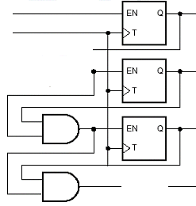
8.4.2 Synchronous Counter
(同步计数器)
Digital Logic Design and Application (数字逻辑设计及应用)
1
Q₀
CLK
如何加入使能端？
Q₁
Q₂
C

Slide 31
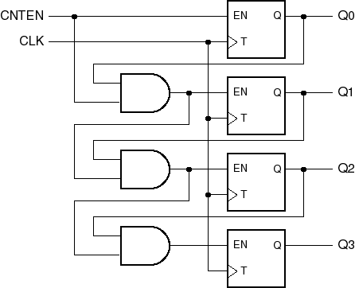
Synchronous Counters with Enable Input
(有使能端的同步计数器)
Digital Logic Design and Application (数字逻辑设计及应用)
低位 LSB
CNTEN
串行使能
高位 MSB

Slide 32
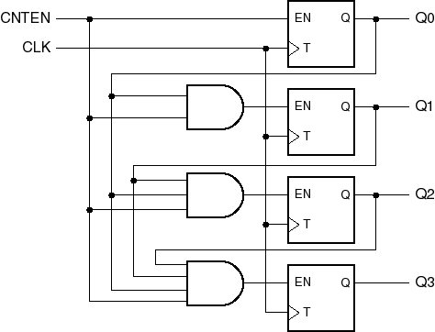
Synchronous Counters with Enable Input
(有使能端的同步计数器)
Digital Logic Design and Application (数字逻辑设计及应用)
低位 LSB
CNTEN
并行使能
高位 MSB

Slide 33
Synchronous Binary Up Counters
(同步二进制加法计数器)
Digital Logic Design and Application (数字逻辑设计及应用)
在多位二进制数的末位加 1，
仅当第 i 位以下的各位都为 1 时，
第 i 位的状态才会改变。
最低位的状态每次加1都要改变。
1 0 1 1 0 1 1
+ 1
1 0 1 1 1 0 0
利用 D 触发器实现：
D Q
CLK Q
考虑 T 触发器：Q* = EN ⊕ Q
对于D触发器：Q* = D
= EN ⊕ Q
D₀ = 1 ⊕ Q = Q’
D_{i} = (Q_{i-1} · … · Q₁ · Q₀) ⊕ Q

Slide 34
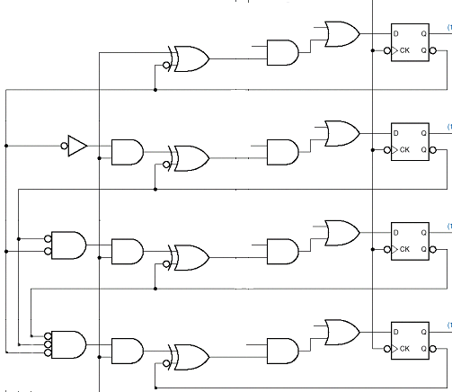
CLK
同步清零和预置数
Q0
D0
D1
Q1
D2
Q2
D3
Q3
EN

Slide 35

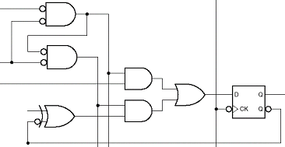
Digital Logic Design and Application (数字逻辑设计及应用)
Synchronous Clear and Load
(同步清零和预置数功能)
LD_L
CLR_L
A
QA
计数功能的电路
Q_{i}* = (Q_{i-1} · … · Q₁ · Q₀) ⊕ Q
Figure 8-28

Slide 36
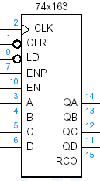
8.4.3 A 4-Bit Binary Counter 74x163
(4位二进制计数器)
Digital Logic Design and Application (数字逻辑设计及应用)
同步清零
CLR
同步预置数
LD
使能端
ENP
ENT
进位输出清零
RCO
进位输出

Slide 37
8.4.3 A 4-Bit Binary Counter 74x163
(4位二进制计数器)
Digital Logic Design and Application (数字逻辑设计及应用)
74x163的功能表
CLK
CLR_L
LD_L
ENP ENT
工作状态
0
1
1
1
1

0
1
1
1
 
 
0 1
 0
1 1
同步清零
同步置数
保持
保持,RCO=0
计数


74x161异步清零

Slide 38
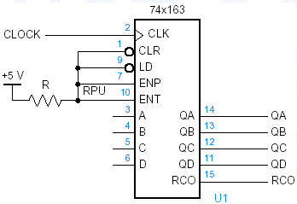
Digital Logic Design and Application (数字逻辑设计及应用)
74x163工作于自由运行模式时的接线方法

Slide 39
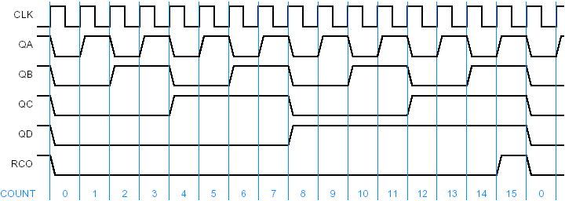
Digital Logic Design and Application (数字逻辑设计及应用)
自由运行的’163可以用作
2、4、8和16分频计数器
0
1
2
3
4
5
6
7
8
9
10
11
12
13
14
15
0

Slide 40
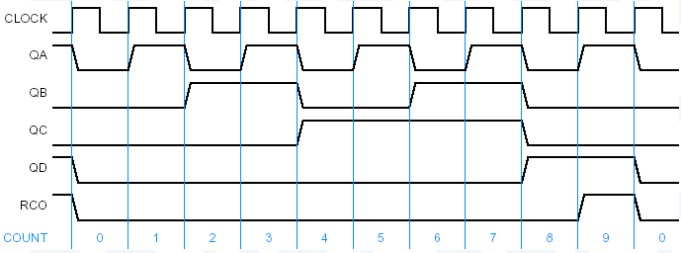
Other MSI Counters (其它MSI计数器)
Digital Logic Design and Application (数字逻辑设计及应用)
74x160、74x162
  1位十进制（BCD）加法计数器（异、同步清零）
QA
QB
QC
QD
0
1
2
3
4
5
6
7
8
9
0
QC、QD都是十分频，但占空比不是50％

Slide 41
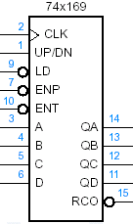
Other MSI Counters (其它MSI计数器)
Digital Logic Design and Application (数字逻辑设计及应用)
74x160、74x162
  1位十进制（BCD）加法计数器（异、同步清零）
74x169
  可逆计数器
UP/DN
使能输入
进位输出
低电平有效
UP/DN = 1
加法计数（升序）
UP/DN = 0
减法计数（降序）

Slide 42
Digital Logic Design and Application (数字逻辑设计及应用)
74x138
P0
EN1
G1
G2A
G2B
Y0
Y1
Y2
Y3
Y4
Y5
Y6
Y7
EN2_L
P1
EN3_L
A
B
C
SDATA
SRC0
SRC1
SRC2
P7
如何控制地址端自动
轮流选择输出Y₀～Y₇
—— 计数器的应用

Slide 43
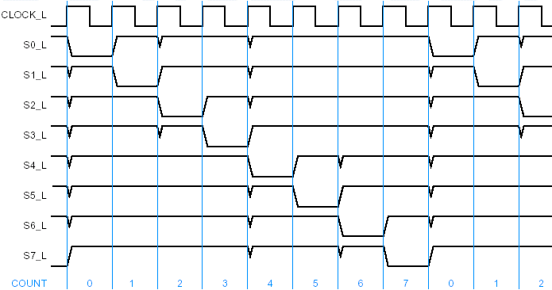
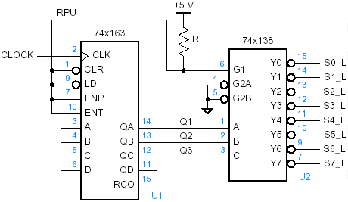
8.4.4 二进制计数器状态的译码
Digital Logic Design and Application (数字逻辑设计及应用)
0
1
2
3
4
5
6
7
0
1
2
若在一次状态转移中有2位或多位计数位同时变化，
译码器输出端可能会产生“尖峰脉冲” —— 功能性冒险

Slide 44
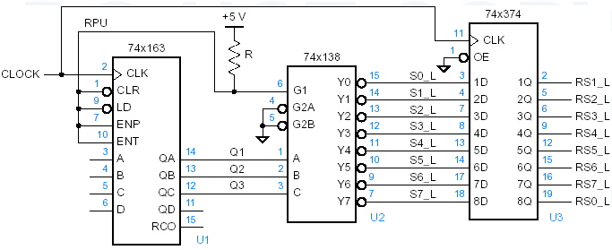
Digital Logic Design and Application (数字逻辑设计及应用)
改进：消除“毛刺”
8位寄存器
CLK
还有更好的办法。。。

Slide 45
第8章 作业
Digital Logic Design and Application (数字逻辑设计及应用)
8.29(8.27)

